Slide 1

用户权限管理模块
结题报告
汇报人：张英奇
时间：2023年11月12日

Slide 2
01
文件权限管理
目录
02
进程权限管理
CONTENTS
03
动态用户管理
04
模块化

Slide 3
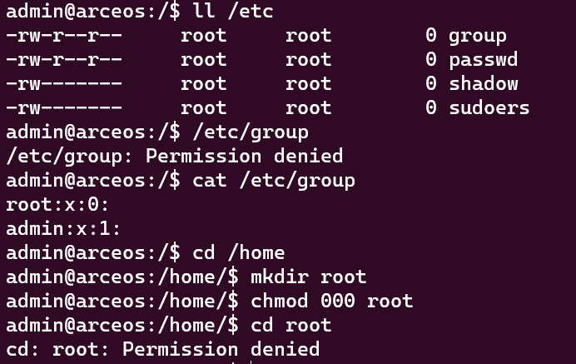
01
文件权限管理
实现功能
无权限用户访问报错（补充文件夹x权限） 提示 Permission denied
chmod命令 修改文件访问权限模式
chown命令 修改文件所属的用户和组
ll命令 列出此目录下文件访问权限模式、件所属的用户和组
/etc下文件权限设置 /etc/passwd /etc/group对所有用户可见，/etc/shadow /etc/sudoers仅root权限可访问

Slide 4
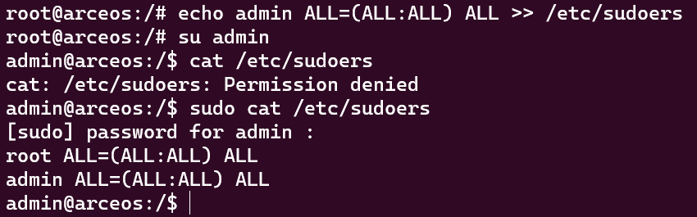
02
进程权限管理
底层架构
切换用户和登录时，由内核接管标准输入输出，输入的口令将不会显示出来
新建的文件和文件夹，所有者为当前用户
仅在使用su命令并输入正确口令才允许切换为其他用户身份
退出系统后再次使用需要重新登录，此过程在内核中进行，不受用户程序的控制
用户分为三类：root用户，sudoers和普通用户
root用户可以执行任何命令而不受权限限制(root)
sudoers可以使用sudo和自己的口令暂时取得和root用户相同的权限，但不使用sudo时与普通用户相同(admin)
普通用户没有特殊的权限，也不可以通过sudo暂时提权(guest)

Slide 5
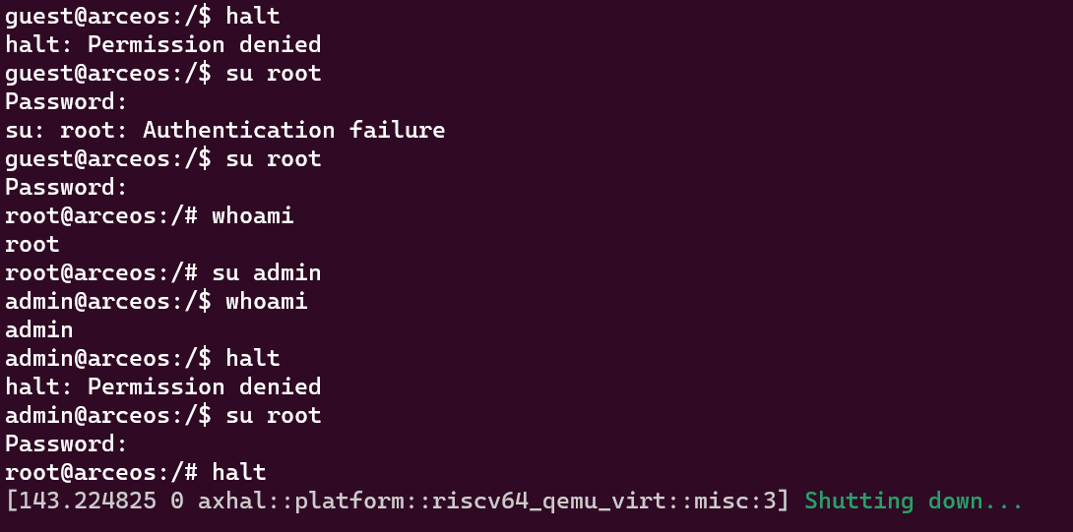
02
进程权限管理
实现功能
输入命令前的 prompt 显示了当前用户名称、路径以及是否为root用户
su 切换当前进程的用户
whoami 查看当前用户名称
halt 关闭机器（qemu）
exit 退出当前用户，将不会关闭机器，而是进入重新登录状态
完善了已有命令的功能 例如echo，现在支持追加写入
sudo 允许在sudoers中的用户通过自己的口令取得root的权限，并且在任务结束后自动回到原来的用户
可执行脚本 当一个文件具有x属性时，可以作为一个shell脚本执行

Slide 6

03
动态用户管理
用户信息获取 shell和内核总是以最新的/etc/passwd和/etc/group为准，不再使用硬编码用户信息
用户密码管理 已知旧密码，可以通过passwd命令修改自己的密码；密码使用SHA1哈希后存储在/etc/shadow中，没有明文保存的密码
用户添加/删除 实现了adduser和deluser命令，除root以外的用户都可以动态变化；添加用户时，在/home目录下生成仅能由此用户读写的主目录，删除用户时不会随之删除
sudoers动态管理 在使用sudo命令时，内核基于/etc/sudoers判断此用户是否拥有sudo权限，并拒绝不在sudoers中的用户提权

Slide 7
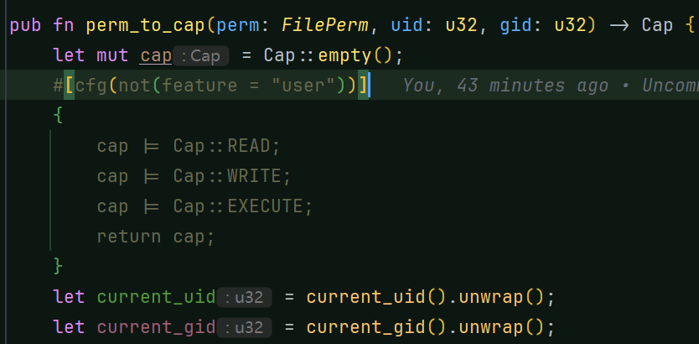
04
模块化
模块开启/关闭 #[cfg(feature = "user")] #[cfg(not(feature = "user"))] 通过feature机制控制模块的功能是否生效 在user不是feature的情况下，操作者拥有所有权限，不受用户权限管理的限制
使用Cargo.toml控制是否启用用户管理机制
核心功能实现在user.rs中，其他文件中的部分只负责与其功能相关的部分，而且大多只是对user.rs中的方法的适当调用

Slide 8
感谢各位聆听
汇报人：张英奇
时间：2023年10月24日

